Slide 1

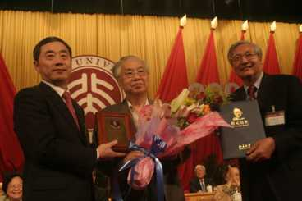
第三章 细胞的基本结构
“我确信哪怕是一个最简单的细胞，也比迄今为止设计出的任何智能电脑更精巧！”

Slide 2
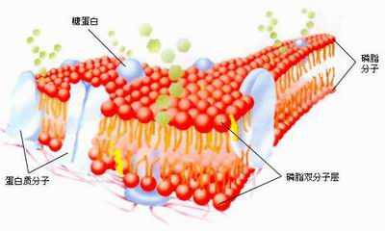
§3.1 细胞膜——系统的边界

Slide 3
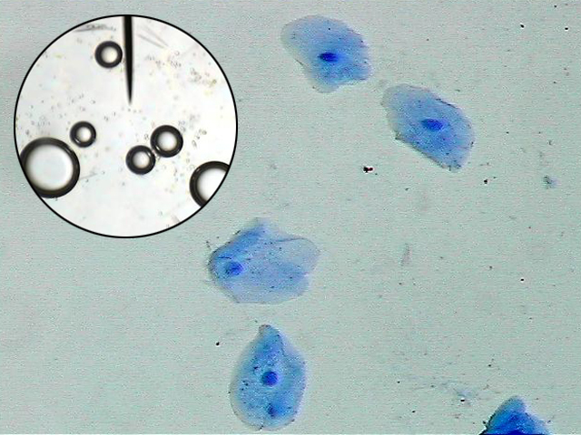
问题探讨
1、你知道怎样区分显微镜视野中的气泡与细胞吗？能看见细胞膜吗？
气泡
细胞
气泡有一圈很粗的黑边，里面只有空气，是光亮的；而细胞是一个具有细胞膜、细胞核和细胞质的复杂结构，而且是立体的。在显微镜下，通过调节焦距可以观察到细胞的不同层面。

Slide 4
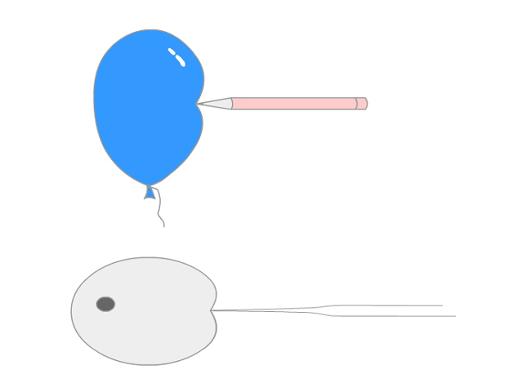
2.在电子显微镜发明之前，科学家怎样确定细胞膜的存在？

Slide 5
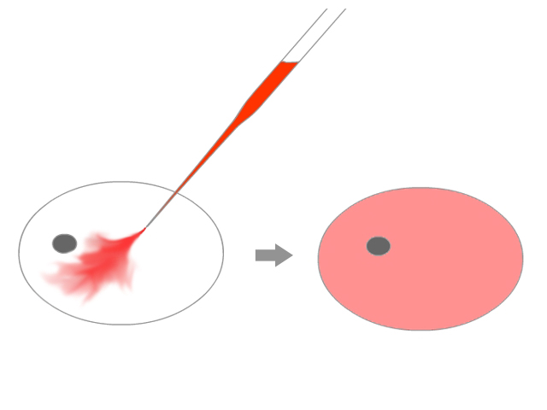
用显微注射器将一种叫做伊红的物质注入变形虫体内，伊红很快扩散到整个细胞，却不能很快逸出细胞；在光学显微镜下看到，用微针触碰细胞表面时，细胞表面有弹性，可以伸展……

Slide 6
问题探讨
动动脑筋
伊红为什么不会逸出细胞？
此实验说明了什么？
细胞作为一个完整的系统，它有边界
细胞膜的成分有哪些？
要制备细胞膜，最好使用哪种生物材料？
为什么？
如何做？

Slide 7

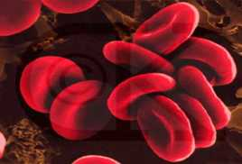
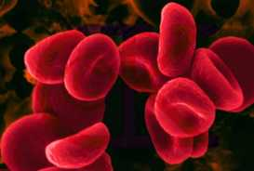
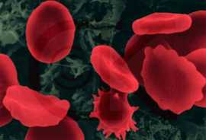
一.细胞膜的成分
体验制备细胞膜的方法
实验原理：细胞吸水和失水的原理。
正常的红细胞
吸水的红细胞
失水的红细胞

Slide 8
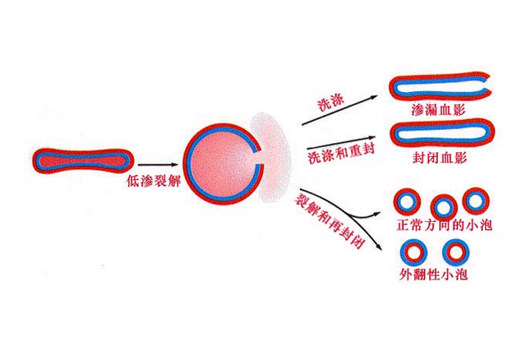
红细胞血影

Slide 9
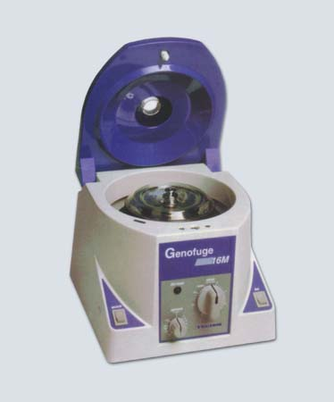
一.细胞膜的成分
体验制备细胞膜的方法
实验步骤：
提取红细胞
使红细胞吸水破裂
离心分离

Slide 10

为什么要使用成熟的哺乳动物红细胞制备细胞膜？
一.细胞膜的成分
体验制备细胞膜的方法
无细胞核
无细胞器
无细胞壁

Slide 11
一.细胞膜的成分
体验制备细胞膜的方法
知识拓展
如果我要用植物细胞制备细胞膜，行不行呢？如果可以该怎么做？
资料1：一般食草动物如牛的胃中存在的微生物可以合成纤维素酶，纤维素酶可以分解纤维素，并为其提供能量。
资料2：要研究各种细胞器的组成成分和功能，需要将这些细胞器分离出来。常用的方法是差速离心法：将细胞膜破坏后，形成由各种细胞器和细胞中其他物质组成的匀浆；将匀浆放入离心管，用高速离心机在不同的转速下进行离心，利用不同的离心速度所产生的不同离心力，就能将各种细胞器分离开。

Slide 12
一.细胞膜的成分
脂质 大约占50%
蛋白质 大约占40%
糖类 大约占2%—10%
磷脂
在组成细胞膜的脂质中，______最丰富。
功能越复杂的细胞膜，蛋白质的种类和数量 。
越多
细胞癌变时，细胞膜成分发生改变，主要是糖被变薄，产生甲胎蛋白AFP，癌胚抗原CEA等物质。

Slide 13
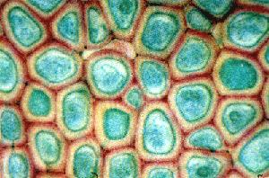
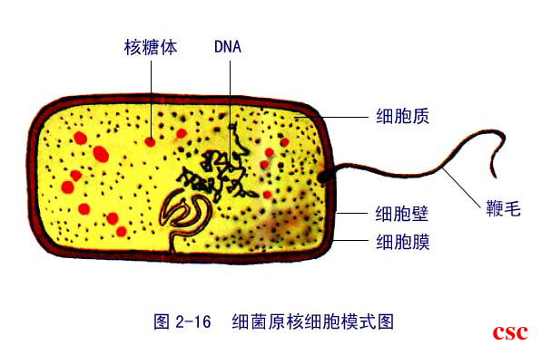
二.植物细胞的细胞壁：
主要成分：纤维素和果胶
功能：支持和保护
细胞壁是全通透的
细菌细胞壁成分也是纤维素和果胶吗?
不是, 成分为肽聚糖

Slide 14
三.细胞膜的功能
细胞膜的功能
1 将细胞与外界环境分隔开
细胞膜的结构
决定
2 控制物质进出细胞
3 进行细胞间的信息交流

Slide 15
动动脑筋
科研上鉴别死细胞和活细胞，常用“染色排除法”。例如，用台盼蓝染色，死的动物细胞会被染成蓝色，而活的动物细胞不着色，从而判断细胞是否死亡。你能解释“染色排除法”的原理吗？
利用了活细胞的细胞膜能够控制物质进出细胞的原理。
台盼蓝染色剂是细胞不需要的物质，不能通过细胞膜进出细胞，所以活细胞不会被染色。而死细胞的细胞膜不具有控制物质进出细胞的功能，所以台盼蓝染色剂能够进入死细胞内，使其被染色。

Slide 16
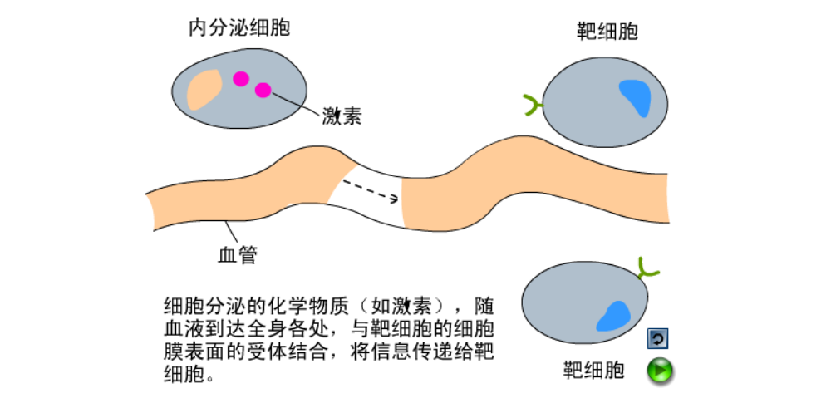
细胞间的信息交流
①通过体液的作用来完成的间接交流。

Slide 17
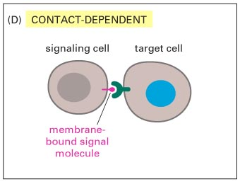
易
发出信号的细胞
靶细胞
与膜结合的
信号分子
②相邻两个细胞的细胞膜接触，信息从一个细胞传递给另一个细胞。例如：精子和卵细胞的识别和结合

Slide 18
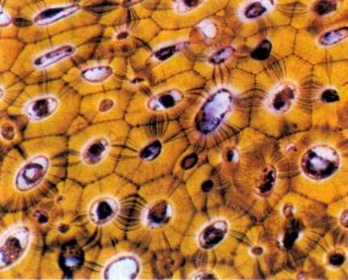
③相邻两个细胞之间形成通道，携带信息的物质通过通道进入另一个细胞。
高等植物细胞通过胞间连丝交流信息

Slide 19
课堂小结:
一、细胞膜的成分
1、实验：体验制备细胞膜的方法
2、细胞膜的主要成分 脂质（磷脂最丰富）大约占50%
蛋白质 大约占40%
糖类 大约占2%—10%
二 将细胞与外界环境分隔开
控制物质进出细胞
进行细胞之间的信息交流
三、细胞壁的成分及作用
细胞膜的功能
组成
决定
细胞膜的结构

Slide 20
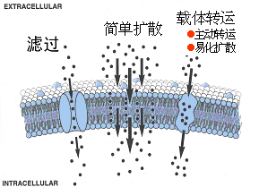
想一想
有人在解释细胞膜的时候，把它与窗纱进行类比：窗纱能把昆虫挡在外面，同时窗纱上的小洞又能让空气进出。你认为这种类比有什么合理之处，有没有不妥的地方吗？
正确之处： 对通过的物质有选择性
不妥之处：细胞膜对进出细胞的物质的选择有主动性，而窗纱没有，只是机械的阻隔。

Slide 21
基础训练
Ｃ
1．下列哪一项不属于细胞膜的功能？［ ］
A．控制物质进出细胞
B．将胰岛细胞形成的胰岛素，分泌到细胞外
C．提高细胞内化学反应的速率
D．作为系统的边界，维持细胞内环境的稳定
2．科学家常用哺乳动物红细胞作材料来研究细胞膜的组成，是因为：［ ］
A.哺乳动物红细胞容易得到
B.哺乳动物成熟红细胞内没有核膜、线粒体膜等膜结构
C.哺乳动物红细胞在水中容易涨破
D.哺乳动物红细胞的细胞膜在光学显微镜下容易观察到
Ｂ

Slide 22

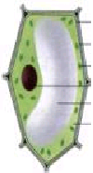
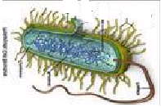
请从下面细胞中选出符合研究细胞膜的细胞，并说明理由
哺乳动物成熟的红细胞
高等动物细胞
高等植物细胞
细菌

